Slide 1
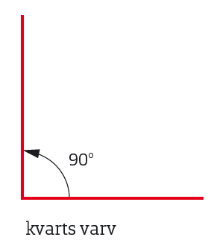
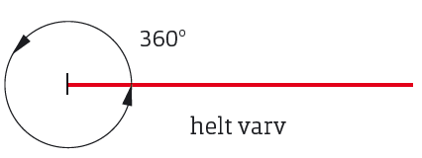
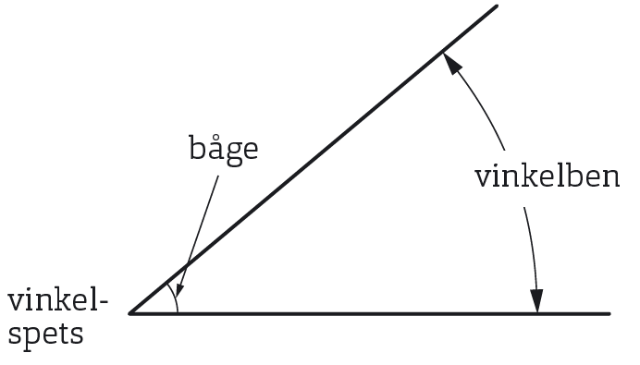
X 3.3 Vinklar
En vinkel är ett mått på en vridning och mäts i grader.
360°
180°
90°
Helt varv
Halvt varv
Kvarts varv
En vinkel ritas med två strålar som möts i en punkt – vinkelspetsen.
Strålarna kallas vinkelben.

Slide 2
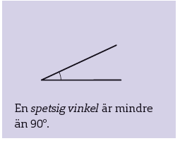
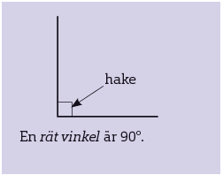
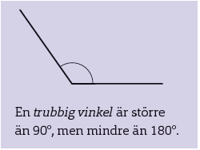
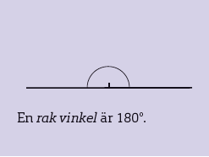
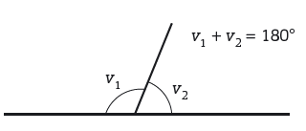
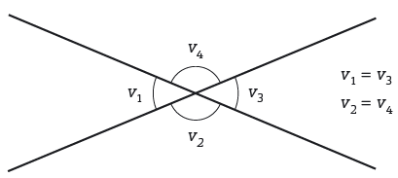
Olika vinklar
Spetsig vinkel <90°
Rät vinkel = 90°
Trubbig vinkel
>90°men <180°
Rak vinkel =180°
Sidovinklar
Vertikalvinklar

Slide 3
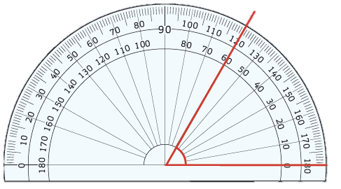
Mäta vinklar
Vinklar mäts med en gradskiva
Vridningen startar i 0, denna vinkel är 60°
Läs av var den andra vinkelbenet skär.
Placera gradskivan så vinkelbenet går genom 0° och 180°

